Slide 1
Pysäköintistandardit
<Tapahtuma>
<Päiväys>
<Paikka>
<Puhuja>, <Organisaatio>

Slide 2
Pysäköintistandardien määritelmä

Slide 3
Pysäköintistandardit
Uusien rakennushankkeiden pysäköintistandardit säätelevät sitä, kuinka monta pysäköintipaikkaa (autoille) rakennetaan uusiin rakennuksiin
Pysäköintistandardit suunniteltiin rakennuttajien ohjeistukseksi pysäköintialueiden rakentamiseksi siten, että ne korreloivat
asuntojen määrän (tai asuntojen koon) kanssa
uusien toimisto-/liike-/työpaikkatilojen tms. kanssa
Useimmissa maissa on vähimmäisvaatimukset, ja rakennuttajat voivat rakentaa halutessaan enemmän
Notes:
One of the fields of activities within the Park4SUMP Project is parking standards.
Parking standards are also known as parking requirements or parking norms.
In this training material we focus on parking standards for new developments.
New development is a broad term. It refers to new residential areas, but also to areas with mixed use of residential and commercial space, which is increasingly the focus of new urban expansion projects. Purely commercial areas are not discussed in greater detail for reasons of complexity

Slide 4
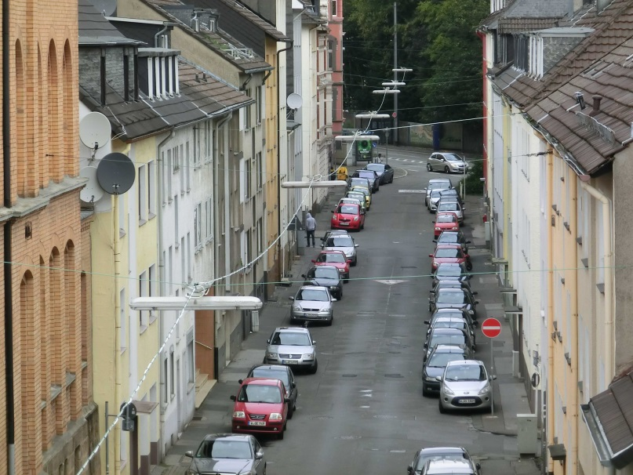
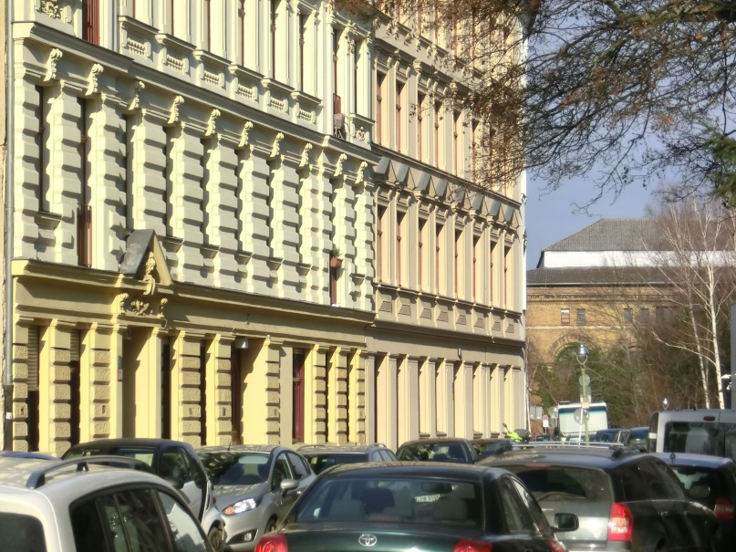
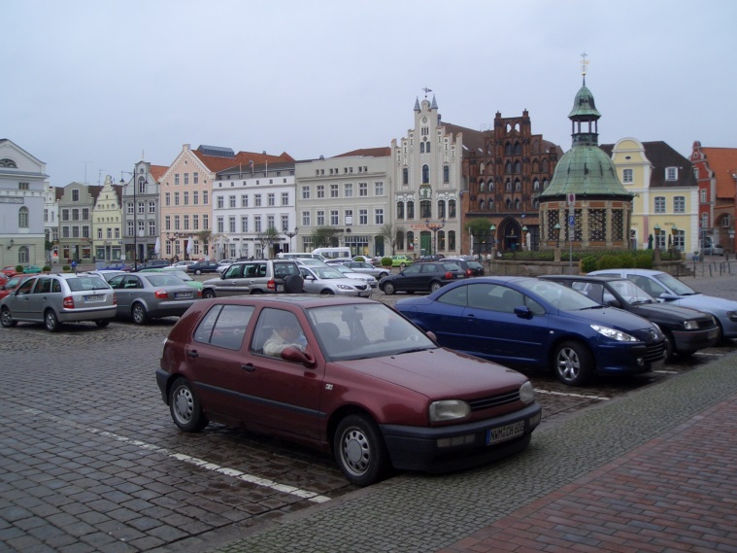
Pysäköintistandardit
Pysäköintistandardi esiteltiin
pitämään kadut vapaina liikennevirralta
sen estämiseksi, että (uusi) sijainti - toimistorakennus, uudet asunnot, uusi ostoskeskus - synnyttäisi pysäköintiongelmia naapurustoonsa
© Jürgen Gies
© Jürgen Gies
© Martina Hertel
Notes:
European cities were not built for cars so all new buildings and all new developed areas had to provide sufficient off street parking space. Each new apartment should have its ‘own’ parking space. Office buildings, shopping centers and other points of interest (restaurants, cinemas, sports locations etc.) should provide enough parking spaces for customers, deliveries and employees. The idea was to keep the streets free for the flowing traffic and “prevent that a (new) location, for example an office building, generates parking problems in its vicinity, for example residential areas” (Mingardo 2016: 16).

Slide 5
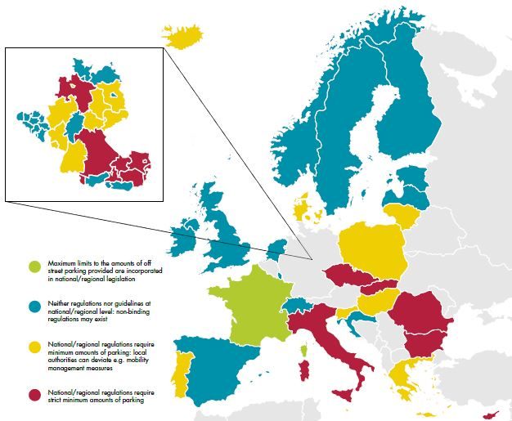
Pysäköintistandardit
Yleisin pysäköintistandardi on yksi pysäköintipaikka asuntoa / asuinyksikköä kohti
Maaseutu- ja lähiöalueilla pysäköintistandardi on usein jopa korkeampi: 1,5
Lähde: Küster, F. and Peters, M. (2018): Making buildings fit for sustainable mobility – Comparing regulations for off-street bicycle and car parking in Europe. European Cyclists’ Federation. s. 27
Notes:
So, the parking standards were fixed in local, regional or sometimes national regulations in a number of European countries. The most frequent rule was and still is “one car parking space per apartment”. In rural and suburban areas the rule was and still is much higher: Especially housing has the requirement for 1.5 cars per living unit in average.

Slide 6
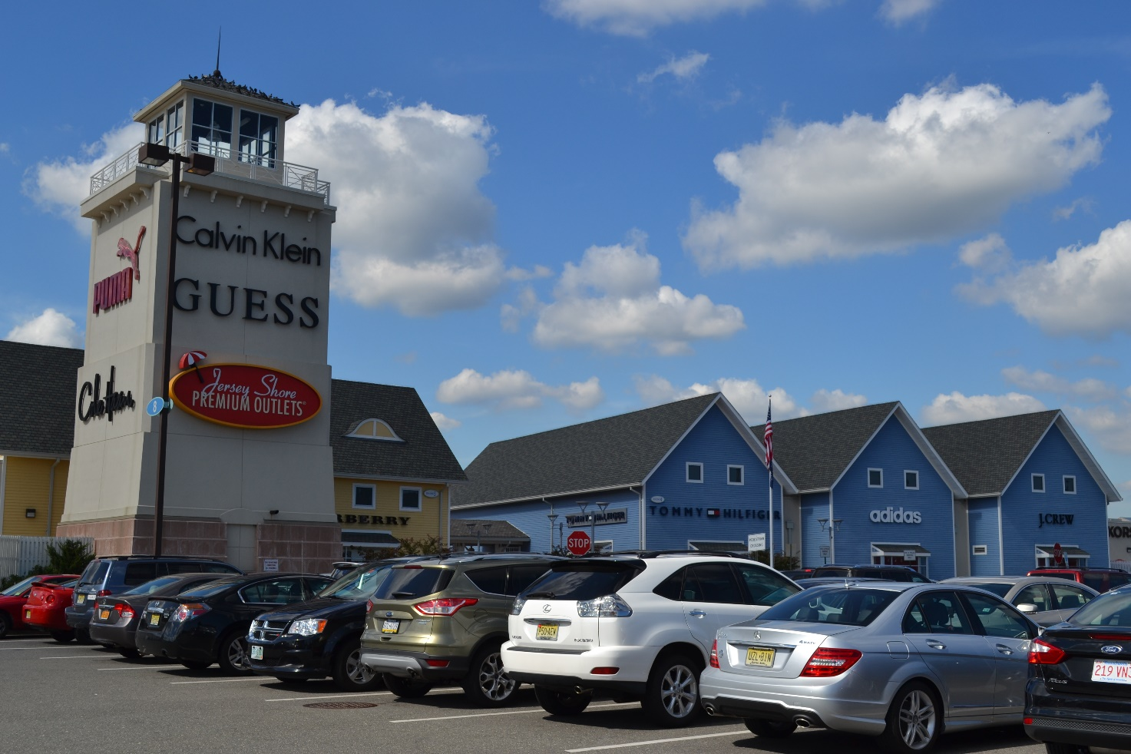
Pysäköintistandardi muille kuin asuinrakennuksille
Ostoskeskusten, yritystoiminta-alueiden, vapaa-ajan alueiden tms. säädökset vaihtelevat merkittävästi
© Martina Hertel

Slide 7
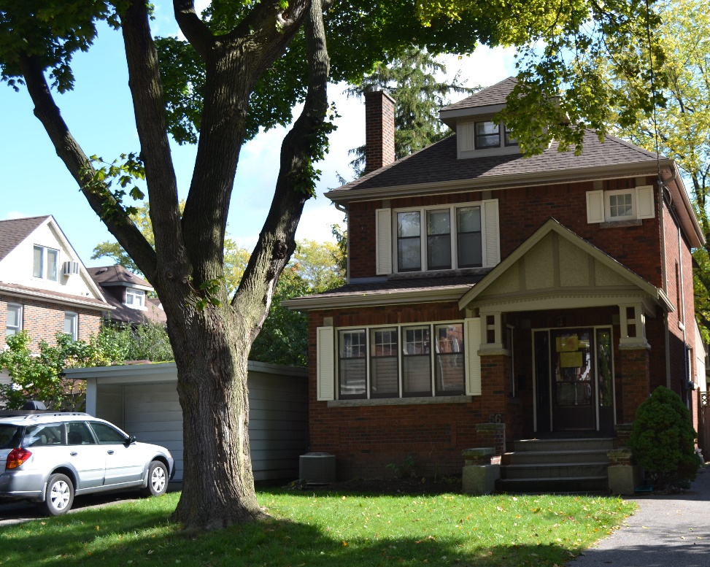
Mutta...
Pysäköinnin saatavuus kannustaa auton omistamiseen ja auton käyttöön – saatavuus luo ja houkuttaa liikennettä
Tutkimukset osoittavat, että
pysäköintipaikkojen saatavuus,
sijainti,
etäisyydet ja
kätevyys vaikuttavat yksityisautojen käytön houkuttelevuuteen
© Martina Hertel
Saatavuus voi vähentää aktiivisten liikennemuotojen, kuten pyöräilyn ja kävelyn, houkuttelevuutta sekä julkisen liikenteen ja yhteiskyytien käyttöä

Slide 8
Taustatiedot

Slide 9
Liikennemuodon valinta työmatkalla
Lähde: „Österreich unterwegs 2013/2014.“ BMVIT 2016

Slide 10
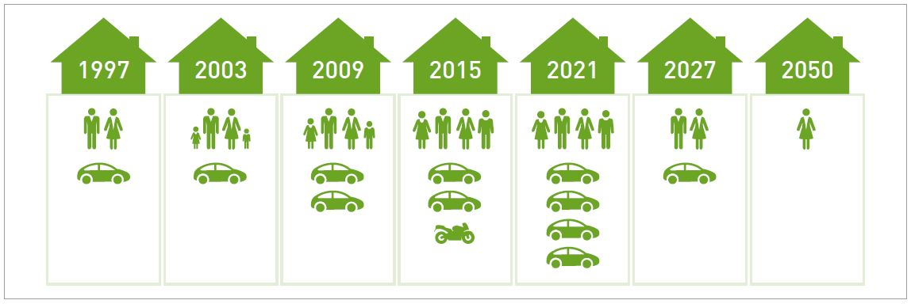
Mutta kuinka paljon pysäköintipaikkoja on tarpeeksi?
Pysäköintipaikkojen vaatimus asuinrakennuksen elinkaaressa muuttuu ajan mittaan
Mikä on paras suhde?
Lähde: „Kommunale Stellplatzsatzungen - Leitfaden zur Musterstellplatzsatzung NRW“ Seite 17
Notes:
The typical life cycle of a family implies differences in car ownership. As soon as children are in the house, for example, a car is purchased for the first time. If only one parent works one car may be enough. If both parents are going to work, two cars may be necessary depending on the location of the workplace. Children may get their own car. After the children move out and the parents are retired, there may again be no car in the household. The right number of parking spaces for each apartment is therefore not easy to determine, which is why flexible solutions such as neighborhood garages are becoming increasingly important. The figure shows a typical life cycle of a family.

Slide 11
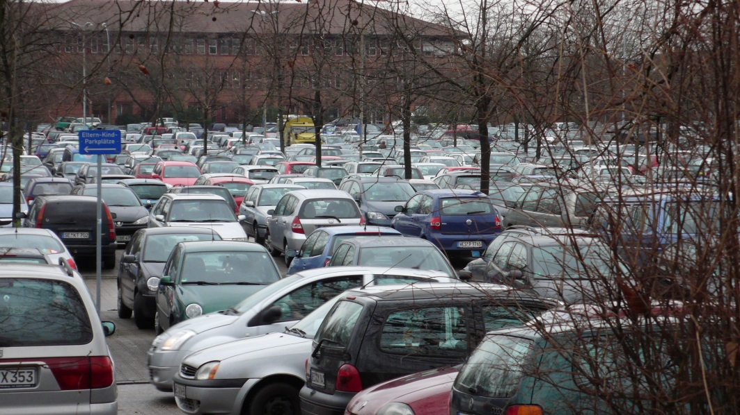
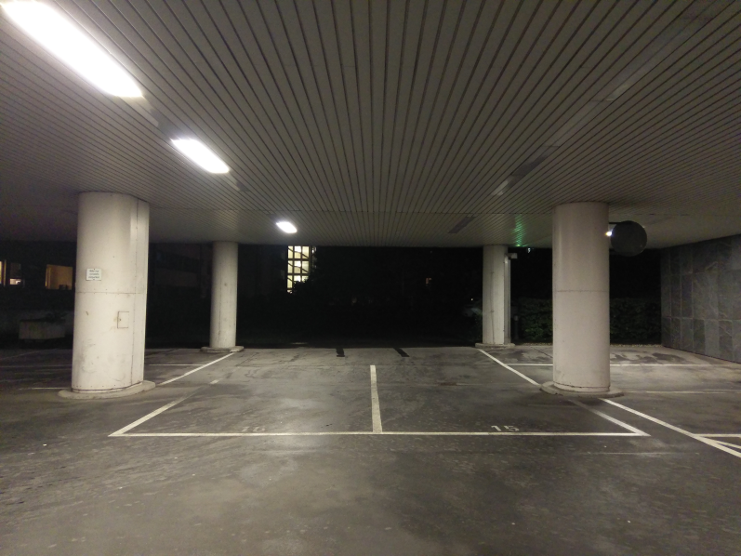
Suuret pysäköintistandardit tulevat kalliiksi
Yhden pysäköintipaikan rakennuskustannukset (sisältäen käyttöoikeuskustannukset) riippuvat kiinteistön kustannuksista empiiristen arvojen perusteella
© Martina Hertel
© Jörg Thiemann-Linden
© Martina Hertel
~ enintään 3 000 €
~ 5 000–20 000 €
~ 20 000–72 000 €
Lisäksi: vuotuiset yleiskulut 2–8 % rakennuskustannuksista
Notes:
High requirements to build the fixed standards affect construction and maintenance costs of (new) buildings, created land use conflicts and severe environmental problems. Most countries have so called “minimum requirements” , but building developers can build more if they want. Fix maximum car parking allowances are limiting how much parking is provided in new building in order to reduce costs and deal with all other named problems.

Slide 12
Pysäköintihalleista ratkaisu?
Valitettavasti maanalaisten hallien rakentaminen vaatii yleensä rahoitusta myös kaikilta vuokralaisilta tai asukkailta!
Ansassa ...maksamassa muiden laskuja
Maanalaisen pysäköintipaikan rakennuskustannukset tyypillisessä kerrostalossa kaupunkialueella ovat keskimäärin 22 000–26 000 euroa.
Maanalainen pysäköintialue kattaa noin 10 prosenttia kerrostalon rakennuskustannuksista, ja ne yleensä jaetaan kaikkien asukkaiden kesken. Sillä ei ole väliä, omistavatko asukkaat auton vai ei.
Lähde: „Umparken – den öffentlichen Raum gerechter verteilen
Zahlen und Fakten zum Parkraummanagement“, Agora Verkehrswende, 3. aktualisierte Auflage 2020

Slide 13
Kaikilla asukkailla ei ole autoa...!
...Erityisesti vähätuloisilla kotitalouksilla ei aina ole varaa autoon, mutta heidän on osallistuttava pysäköintipaikkojen rakennuskustannuksiin
Lähde: „Mobilität in Deutschland.“ Kurzreport. BMVI (2017)

Slide 14
Miten pysäköintistandardien kanssa toimitaan tulevaisuudessa
Suuret vaatimukset rakentaa kiinteät pysäköintistandardit vaikuttaa haitallisesti rakennus- ja ylläpitokustannuksiin
Auton käytön kannustaminen luo maankäyttökonflikteja ja vakavia ympäristöongelmia. Kunnilla – mikäli pysäköintiä säädellään paikallistasolla – on kolme toimintavaihtoehtoa:
Poistaa pysäköintistandardi (ei vähimmäisvaatimuksia autojen pysäköintipaikkojen määrälle) rakennuskustannusten vähentämiseksi
Antaa rakennuttajille laillinen mahdollisuus alentaa autojen pysäköintipaikkojen vähimmäisvaatimusta, jos vaihtoehtoja on käytettävissä, esimerkiksi hyvän julkisen liikenteen käytettävyyden vuoksi
Tehdä kiinteät pysäköintipaikkojen enimmäismäärät – rajoittaa uusien rakennusten pysäköintipaikkojen määrää

Slide 15
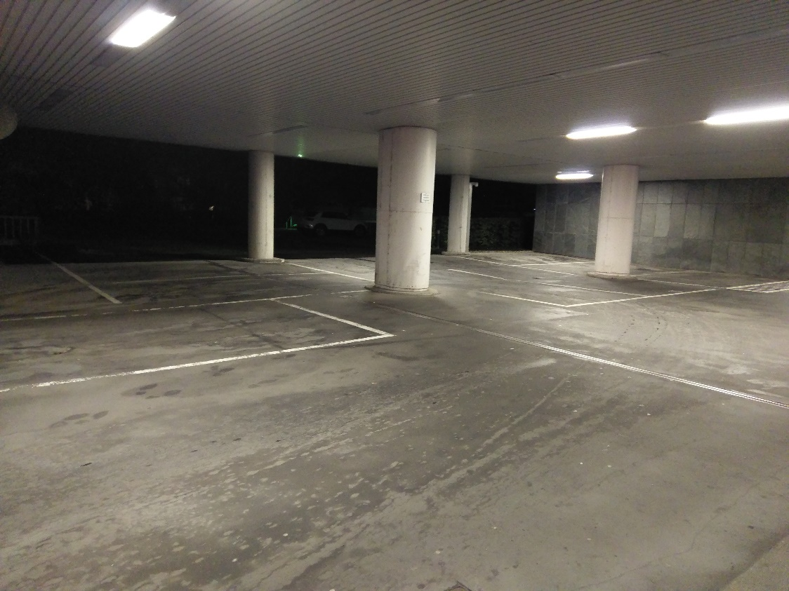
a. Poistaa pysäköintistandardi (ei vähimmäisvaatimuksia autojen pysäköintipaikoille) rakennuskustannusten vähentämiseksi
Uusille asunnoille ei ole pakollisia pysäköintistandardeja
Berliinissä ja Hampurissa. Otettiin käyttöön 1990-luvun puolivälissä...
© Martina Hertel
=> Epäonnistui: Tavallinen määrä pysäköintipaikkoja rakennettiin ... Berliinissä paikkojen enimmäismäärän rajoitus olisi ollut parempi

Slide 16
b. Vähentää pysäköintipaikkojen vähimmäismäärää, jos vaihtoehtoja on käytettävissä
Antaa rakennuttajille laillinen mahdollisuus – asetuksessa – alentaa pysäköintipaikkojen vähimmäisvaatimusta, jos vaihtoehtoja on käytettävissä
erinomaisen julkisen liikenteen käytettävyyden vuoksi (kutsutaan ”julkisen liikenteen bonukseksi”)
yhteiskäyttöön perustuvien liikkuvuuspalveluiden vuoksi, kuten yhteiskäytössä olevat autot, polkupyörät, rahtipyörät, tms.
laadukkaan polkupyöräpysäköinnin vuoksi
edistyksellisen liikkumiskonseptin vuoksi
=> Ehdoton ja välttämätön edellytys (pakollinen vaatimus) alhaisemmalle vaatimukselle ovat maksulliset tai säädellyt pysäköintialueet kadunvarrella ko. alueella ja lähialueilla

Slide 17
Hyvä käytäntö alhaisemmille pysäköintivaatimuksille

Slide 18
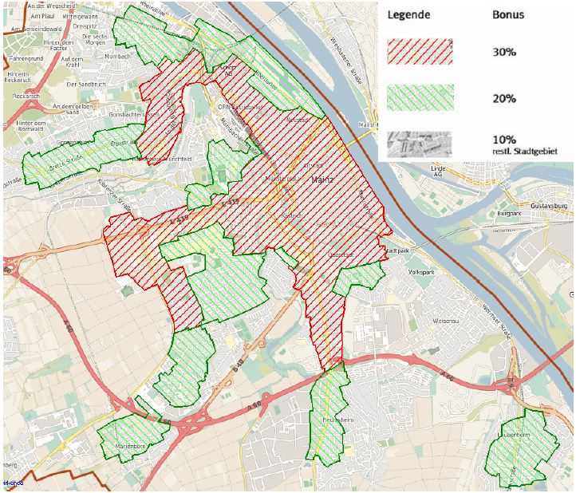
b. Vähentää pysäköintipaikkojen vähimmäismäärää, jos vaihtoehtoja on käytettävissä... ...julkisen liikenteen bonuksen vuoksi
Hyvä käytäntö Mainzin kaupungissa:
Asetus alentaa pysäköintipaikkojen vaatimuksia tietyllä prosenttiosuudella, jos hyvä julkinen liikenne tarjotaan, ja näin ollen rakennuskustannukset vähenevät
Lähde: https://bi.mainz.de/vo0050.php?__kvonr=16807
Notes:
Since 2015, the city of Mainz has been making use of the extended scope of action that the Rhineland-Palatinate State Building Regulations give the municipalities for determining the nec-essary number of parking spaces for new construction projects. The parking space statutes de-fine a public transport bonus based on the quality of access. The public transport bonus is used to divide the city area accordingly. This regulation is intended to take account of the actually lower parking space requirements with good public transport connections, and at the same time to contribute to reducing construction costs.

Slide 19
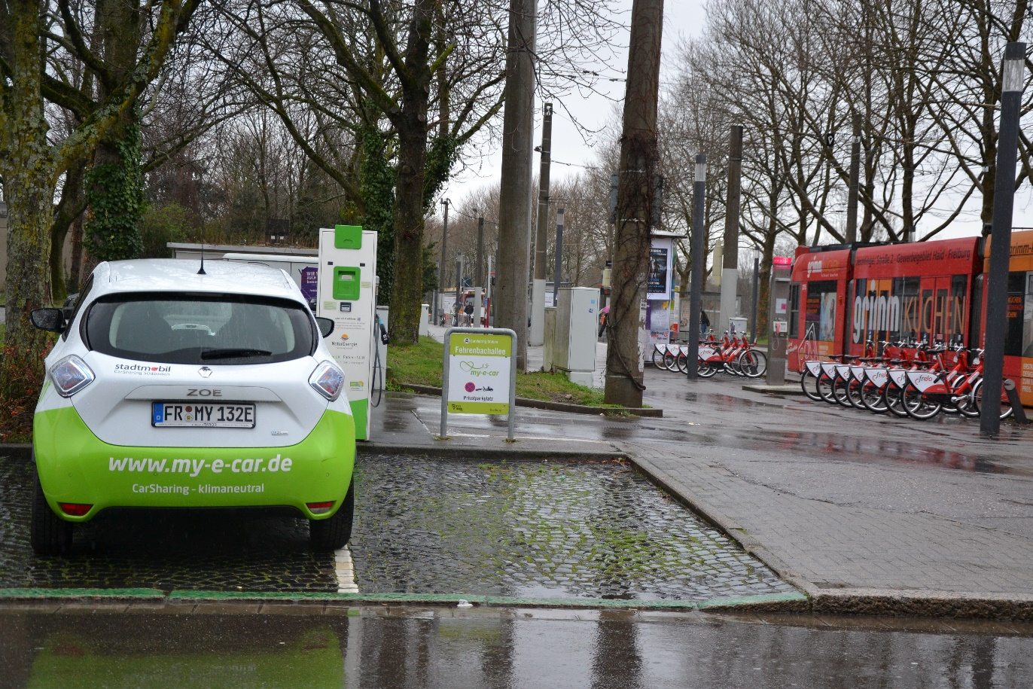
b. Vähentää pysäköintipaikkojen vähimmäismäärää, jos vaihtoehtoja on käytettävissä…
...yhteiskäyttöön perustuvien liikkuvuuspalveluiden vuoksi, kuten yhteiskäytössä olevat autot, polkupyörät, rahtipyörät, tms.:
Hyvä käytäntö Freiburgin kaupungissa:
Liikkuvuuskeskus teknisen kaupungintalon viereen
© Martina Hertel

Slide 20
b. Vähentää pysäköintipaikkojen vähimmäismäärää ...laadukkaan polkupyöräpysäköinnin vuoksi
Pakollinen polkupyöräpysäköinnin tarjoaminen!
Etupyörän pidikkeiden, niin kutsuttujen vanteiden pilaajien, asentamista ei sallita uusissa rakennusprojekteissa
Polkupyöräpysäköinnin on tarjottava turvallinen teline, joka on helposti käytettävissä ja riittävästi valaistu
Rakennettavien polkupyöräpysäköintipaikkojen määrä riippuu rakennuksen käyttötyypistä ( → viitteellinen määrätaulukko)
Pysäköintipaikkojen velvollisuuden vähentäminen (henkilöauto) toimenpiteillä sellaisilla alueilla, joissa edistetään polkupyöräliikennettä, kuten kuormapyörät, katetut tai lukitut säilytystilat pyörille, kaapit sähköpyörien akkujen lataamiseen, tms.

Slide 21
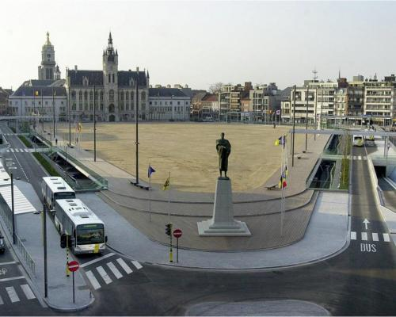
b. Hyvät polkupyörien pysäköintistandardit
Hyvä käytäntö Sint Niklaasissa:
1 polkupyörän pysäköintipaikka tyynyä kohti, mutta 1 auton pysäköintipaikka asuinyksikköä kohti
Hyvä käytäntö Ranskassa:
Enimmäisstandardit autojen pysäköinnille ja vähimmäisstandardit polkupyörien pysäköinnille koskee tuettua vuokra-asumista
© Park4SUMP
Notes:
Considering the optimal traffic policy differentiation between maximum standards for car parking and minimum standards for bike parking is France the only jurisdiction that scores highest marks for both categories. But it should be noted that this maximum car parking policy only applies to rental housing financed with a loan assisted by the state as well as certain types of developments providing accommodation for the elderly and for university residences (Küster / Peters 2018: 29).

Slide 22
b. Pysäköintipaikkojen vaatimusten vähentäminen yhteiskäytössä olevien autojen vuoksi
Kaupunki | Uusi rakennusprojekti | Uusien rakennuskohteiden pysäköintistandardien vähennys | kustannukset
München | Monen sukupolven asumista 120 asuinyksikössä Münchenissä Yhteiskäyttöautojen kumppani: STATTAUTO Munich | Paikallinen viranomainen vähensi pysäköintistandardeja yhteiskäytössä olevien autojen vuoksi: uusi standardi 0,5 entisen 0,8 sijaan | Rakennuskustannusten vähennys (maanalainen pysäköintihalli:) noin 300 000 euroa, joista 150 000 euroa ei pystytä uudelleenrahoittamaan pysäköintipaikkojen vuokrauksella
Lähde: Gunnar Nehrken presentaatio, luento 14.11.2019, Difu Seminar
© Martina Hertel
Lähde: https://www.stattauto-muenchen.de/renault-zoe/

Slide 23
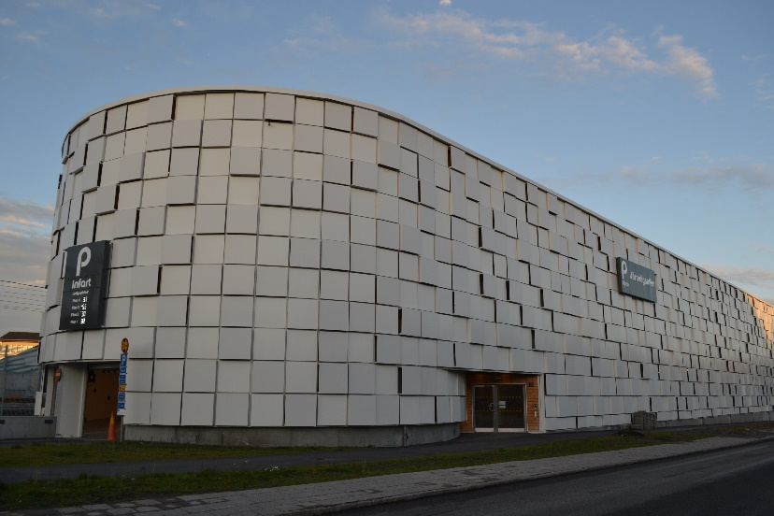
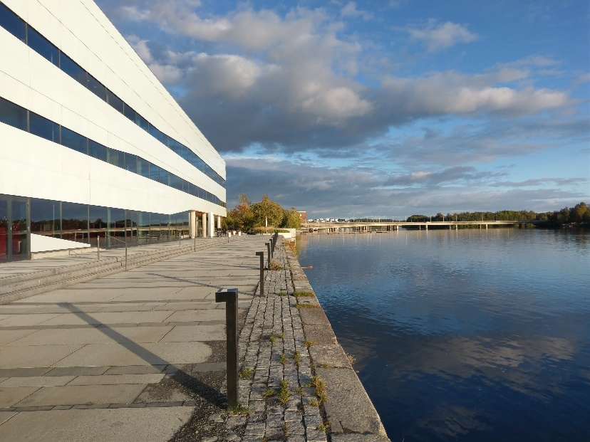
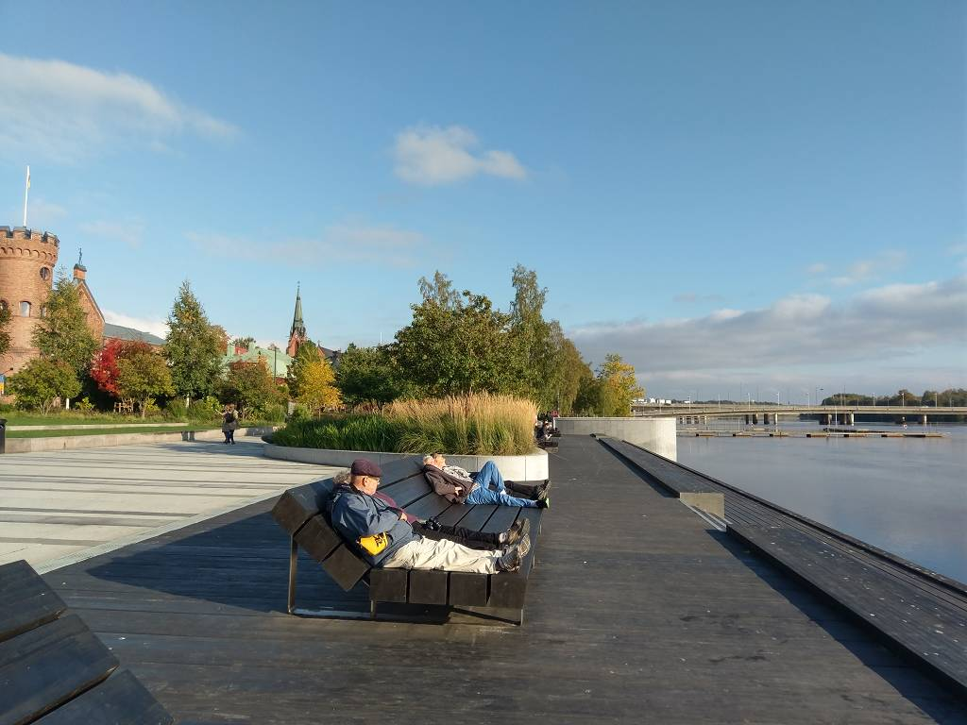
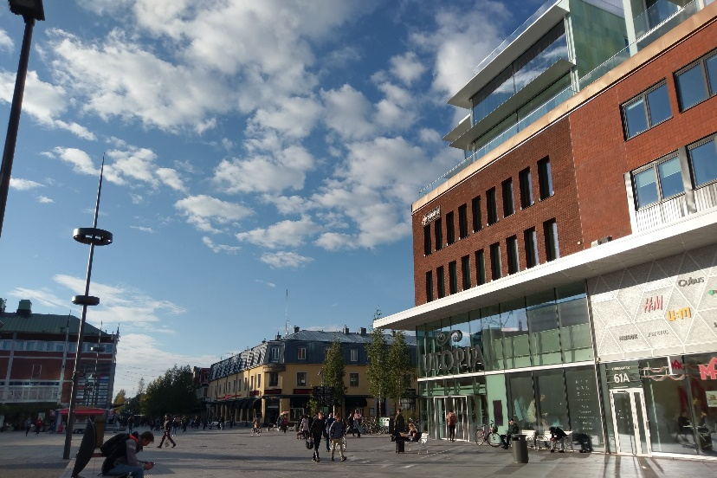
b. Hyvä käytäntö Uumajassa: Green Parking Payoff -projektissa rakennuttajat tarjoavat kestäviä liikkumispalveluita vastineeksi pienemmistä pysäköintivaatimuksista
© Martina Hertel
Kaikki valokuvat: Martina Hertel
Notes:
In the Green Parking Payoff project, property developers provide sustainable mobility services in exchange for lower parking requirements. Examples of services are: provision of bicycle facilities such as service stations and dressing rooms; facilitation for carpooling, and; allocation of resources to a mobility management fund.
Umeå is one of Sweden’s fastest growing cities. This creates several challenges linked to urban development e.g. air quality deterioration and urban sprawl.
Based on an agreement between the City, the city parking company and property developers, the number of employee parking places on commercial properties can be reduced. forecasts show that the full potential of the project is a 41 % shift from car to more sus-tainable transport modes at real estate level. The project aims at creating a clear win-win situation for Umeå, the real estate owner and the environment. So far the project has been a success and has been extended to incorporate more property developers including Umeå Municipality.Umeå Municipality wants to set a good example by participating in the Green Parking Payoff.
A rebuilt City Hall will result in 40 % fewer parking places than would otherwise have been requested. The following website explains the initiative: http://www.eltis.org/discover/case-studies/umeas-green-parking-purchase-model-sweden

Slide 24
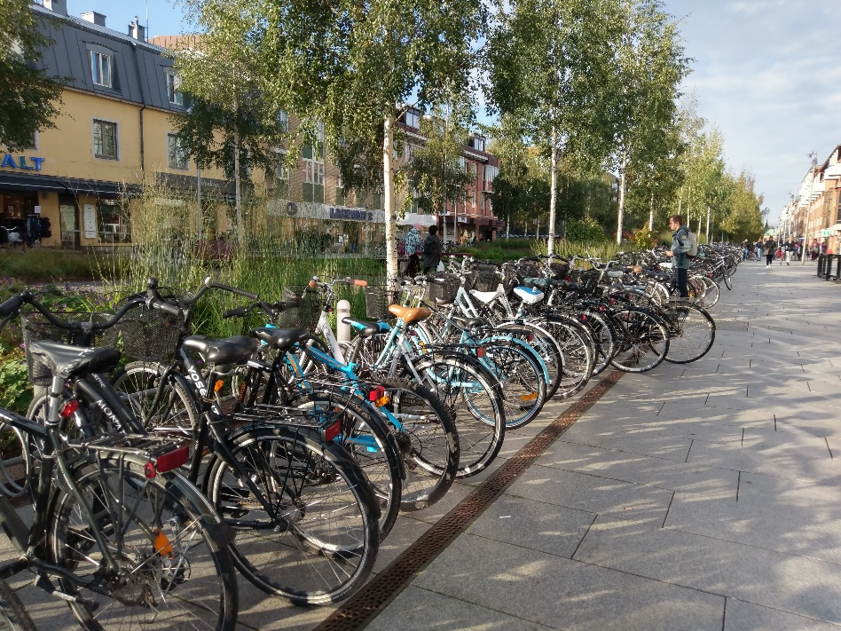
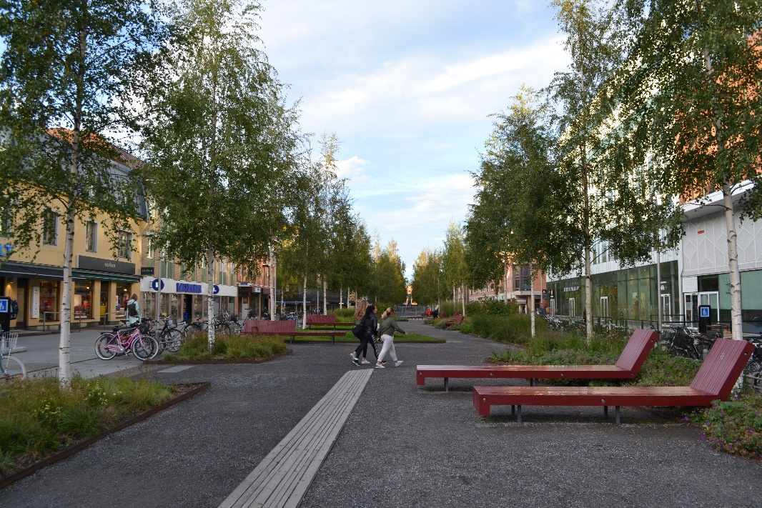
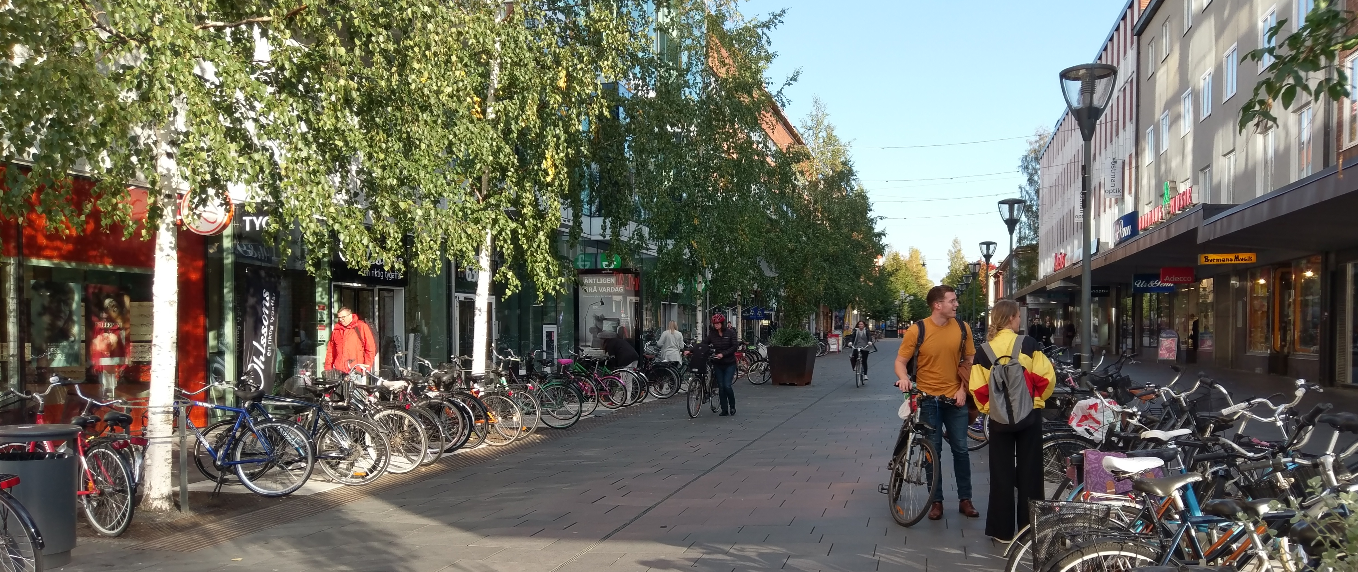
b. Hyvä käytäntö Uumajassa: pienempi vähimmäisvaatimus autojen pysäköintipaikoille.... edistyksellinen liikkumiskonseptin ansiosta: Green parking payoff
Valokuva: Martina Hertel
Kaikki valokuvat: Martina Hertel
Notes:
A new bicycle parking establishment with a service station will be built and employees are encouraged to walk, cycle, take public transport or carshare. As a further development of the Green Parking Payoff, Umeå is examining the possibility of extending the project to include residential parking as well. This poses a greater challenge than workplace parking, but at the same time offers a greater impact on traffic and land use in the city.

Slide 25
Hyvä käytäntö tehdä kiinteät autojen pysäköintipaikkojen enimmäismäärät

Slide 26
c. Kiinteät autojen pysäköintipaikkojen enimmäismäärät – rajoitetaan pysäköintipaikkojen määrää uusissa rakennuksissa
Paras käytäntö Zürichin kaupungista: edistyksellisin lähestymistapa pysäköintistandardien enimmäismäärään asuinrakennuksissa
Zürichissä vuonna 1996 tehty historiallinen kompromissi koostui pysäköintipaikkojen rajoittamisesta kaupungin keskustassa vuoden 1990 tasolle, jolloin jokainen uusi rakennettava auton pysäköintipaikka korvattiin 1:1 perusteella maanpäällisissä pysäköintipaikoissa, jotka kattoivat suurimman osan kaupungin aukioista tuohon aikaan.
Vuonna 1996 pysäköintirajoja säädettiin entistä rajoittavimmiksi. Asteittaiset muutokset ajan mittaan muodostivat perustan Zürichin nykyiselle pysäköintipolitiikalle, joka sai asukkaiden vahvistuksen vuoden 2010 kansanäänestyksessä:
Alue | Sallitut pysäköintipaikat
Kaupungin keskusta | Vain pysäköintipaikkojen enimmäismäärä 0,08 pysäköintiruutua / 92,903 $m^{2}$
Toissijaiset keskukset kaupungin keskustan ulkopuolella | Pysäköintipaikkojen vähimmäismäärä 0,30 ruutua / 92,903 $m^{2}$ | Enimmäismäärä on vain 0,50 ruutua / 92,903 $m^{2}$
Notes:
In 1996, the parking limits were adjusted to make them even more restrictive. These gradual changes over time formed the basis for the current parking policy in Zurich, which was ratified by the population in a referendum in 2010:
Under this new system, there is a standard parking level for the entire city, which is then reduced depending on whether a particular location is well connected to the public transport network or not.

Slide 27
c. Kiinteät autojen pysäköintipaikkojen enimmäismäärät – rajoitetaan pysäköintipaikkojen määrää uusissa rakennuksissa
Hyvä käytäntö Zürichissä: Kartta näyttää alueet ja tarvittavan vähennyksen näille alueille:
Vähintään prosentteina: |  | Enintään prosentteina:
Alue A (vanha kaupunki) | 10 | 10
Alue B (kaupunki) | 25 | 45
Alue C (alueet lähellä kaupunkikeskustaa ja keskuksia Oerlikon, Altstetten ja Höngg) | 40 | 70
Alue D (Ympäröivät alueet sekä Altstetten, Oerlikon, Seebach, Stettbach ja Wollishofenin, Affolterin ja Schwamendingenin keskustat) | 60 | 95
Muut alueet | 70 | 115
Yksityisajoneuvojen pysäköintipaikkojen sääntely: vaadittu vähimmäismäärä ja sallittu enimmäismäärä yksityisautojen pysäköintipaikoille kuvataan prosenttiosuutena pysäköintistandardin ”normista” – riippuu julkisen liikenteen käytettävyyden laadusta. Pysäköintipaikkojen määrän normi on 1 pysäköintiruutu / 120 $m^{2}$

Slide 28
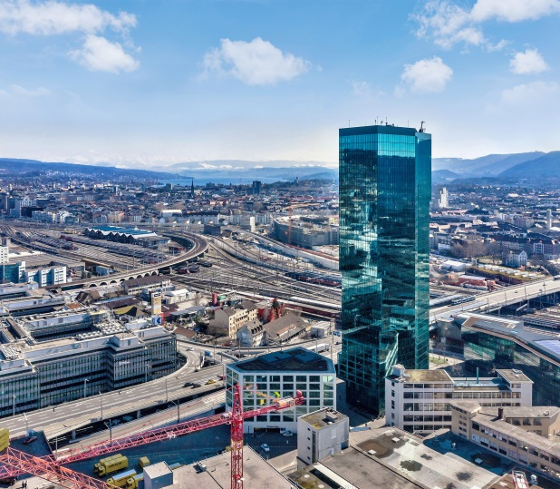
c. Kiinteät autojen pysäköintipaikkojen enimmäismäärät – rajoitetaan pysäköintipaikkojen määrää uusissa rakennuksissa
Hyvä käytäntö Zürichissä: Prime Tower -kompleksi Zürichin Hardbruecken rautatieasemalla:
Kompleksi avattiin vuonna 2011 vain yhteensä 250 pysäköintipaikalla.
Se sisältää 65032,128 neliömetriä vuokrattavaa tilaa,
pysäköintitilaa tarjotaan vain suhteessa 0,35 ruutua / 92,903 neliömetriä
Lähde: Prime Tower CH

Slide 29
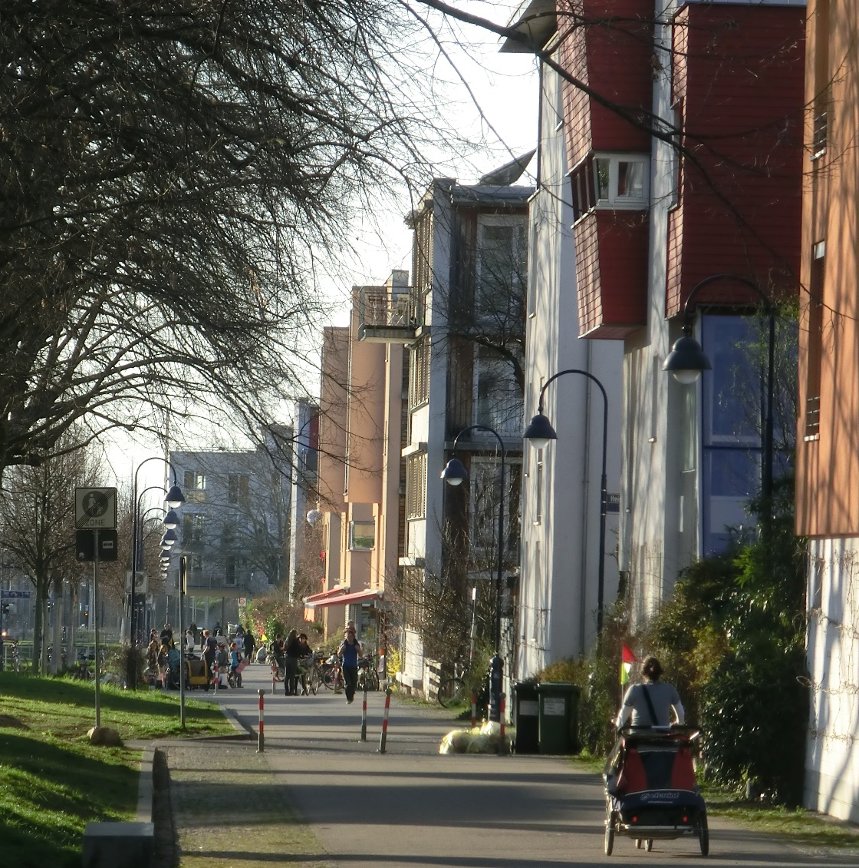
c. Uuden rakennuksen pysäköintipaikkojen määrän rajoittaminen
Hyvä käytäntö Freiburg-Vaubanissa:
Vauban on noin 5 600 asukkaan kaupunginosa, joka valmistui vuonna 2006
Pysäköinti erotettiin asumisesta tilallisesti ja taloudellisen taakan suhteen.
Pysäköintipaikkoja tarjottiin vain todellisilla kustannuksilla ilman ristiintukemista asuntojen rakentamisesta, ja ne toteutettiin monikerroksisina pysäköintipaikkoina (korkeat hallit) Vaubanin laidalla
© Jürgen Gies
Notes:
Vauban is still regarded as a model for a new urban quarter based on sustainability criteria. The traffic concept focuses on the use of parking space. Parking was separated from living not on-ly spatially but also in terms of financial burden. Parking spaces were offered at actual cost without cross-subsidisation from house building and were realised in the form of multi-storey car parks (high garages) on the edge of the Vauban neighbourhood. Vauban limits the number of parking spaces and separates them spatially from most of the residential units. However, driving on residential streets for loading and unloading is allowed. There are no public parking spaces in the residential streets and no parking spaces on private property. Residents of streets without parking spaces must purchase a parking space in one of the two car parks on the edge of the district. Along the main development axis (Vaubanallee and others), parking space is managed. This is also where some of the vehicles of the car-sharing providers are lo-cated.
Most of the residential complexes along Vaubanallee have no parking spaces, car owners must park their cars in one of the two car parks at the edge of the quarter. Residents who want to live there without a car must sign a declaration to this effect that they will not purchase a car. However, an area will be reserved to allow for an extension of parking in another private garage in the neighbourhood if necessary. Residents without a car finance this area with a one-off payment of 3,500 Euro. An association for car-free living was founded to administer the sys-tem.
The extension of the Freiburg tram to Vauban was put into operation in 2006. It connects the district with the city centre and the railway station in only 15 minutes. The integration into the cycle path network is also important for mobility.
With the greatly reduced construction of parking spaces and the separation of the costs of liv-ing from those of parking the car, Freiburg made progress at the time. Vauban gained interna-tional attention as a result. The concept still works today.

Slide 30
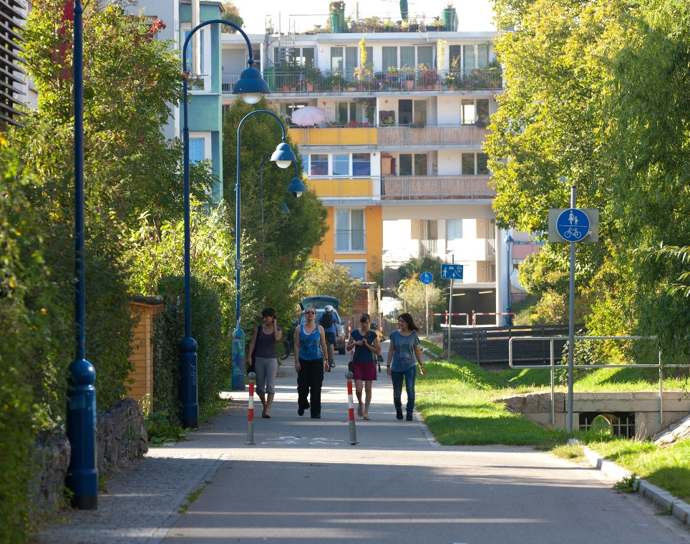
c. Kiinteät autojen pysäköintipaikkojen enimmäismäärät – rajoitetaan pysäköintipaikkojen määrää uusissa rakennuksissa
Hyvä käytäntö Freiburg-Vaubanissa:
5 602 asukasta
2 584 kotitaloutta
1 296 yksityisautoa
0,5 autoa kotitaloutta kohti
232 tuhatta asukasta kohti kaupunginosan pysäköintihallissa
ei kadunvarsipysäköintiä
© Jürgen Gies
Uusi kaupunginosa suunniteltiin Freiburg-Dietenbachiin noin 10 000 asukkaalle. Suunnittelun tarkoitus oli asumisen korkea laatu asuinalueella sekä aktiivinen liikkuvuus.
Suunniteltu pysäköintisuhde on 0,5–0,7 pysäköintipaikkaa asuinyksikköä kohti, ja ne toteutetaan yksinomaan kaupunginosan pysäköintihalleissa
© Jürgen Gies
© Jürgen Gies
<Tapahtuma> • <Päiväys> • <Paikka> • <Puhuja>

Slide 31
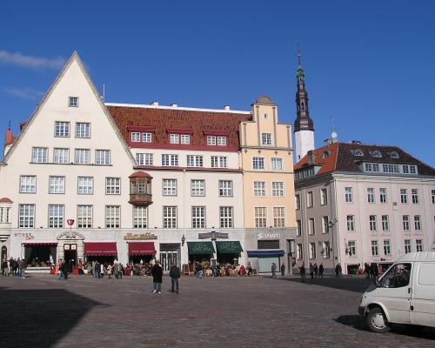
Hyvä käytäntö Tallinnassa: Enimmäis- ja vähimmäispysäköintistandardi
Kantakaupunkiin asetettiin vähimmäis- ja enimmäispysäköintistandardit suhteessa 1,2 auton pysäköintipaikkaa kotitaloutta kohti, ei kompromissimahdollisuutta
Lähiöissä ja laitakaupungilla pysäköintipaikkojen vähimmäismäärä on 1,2 autoille, mutta rakennuttaja voi rakentaa niin paljon kuin haluaa
Muutoksista keskustellaan ja standardit voivat muuttua
© Park4SUMP
Tallinna on Viron pääkaupunki, ja sen vanha kaupunki on ollut Unescon maailmanperintökohde vuodesta 1997
<Tapahtuma> • <Päiväys> • <Paikka> • <Puhuja>

Slide 32
Vähimmäismäärät vs Enimmäismäärät
Tiheästi asutuilla alueilla voidaan huomata trendejä vähimmäisstandardien muuttamiseksi enimmäisstandardeiksi;
Lontoossa muutos vähimmäisstandardeista enimmäisstandardeiksi tapahtui Suur-Lontoon kehityssuunnitelman mukana vuonna 1976;
Todisteet osoittavat, että pysäköintipaikkojen vähimmäisvaatimukset lisäävät ostoskeskusten, toimisto- ja asuinrakennusten rakennuskustannuksia
<Tapahtuma> • <Päiväys> • <Paikka> • <Puhuja>

Slide 33
Yhteenveto
<Tapahtuma> • <Päiväys> • <Paikka> • <Puhuja>

Slide 34
Kotiinvietäväksi!
Jos auto on lähin kulkumuoto kodin ja pysäköinnin kannalta helpon määränpään välillä, se on yleensä ensimmäinen vaihtoehto.
Pysäköintipaikkojen luonti asuinalueille johtaa suuremman pysäköintipaikkojen lisämäärän tarpeeseen työpaikoilla, ostoskeskuksissa ja harrastuspaikoissa
Pysäköintistandardien vaatimukset ovat kuitenkin tärkeitä ohjausinstrumentteja kunnille, eikä niitä pitäisi antaa hallitsemattomasti
Suuret vaatimukset rakentaa kiinteitä pysäköintistandardeja vaikutti negatiivisesti rakennus- ja ylläpitokustannuksiin, joten pysäköintistandardeille tulisi antaa vaihtoehto vaatimusten alentamiseen, jos liikkumisvaihtoehtoja on käytettävissä
Ihanteellisesti autojen pysäköintipaikkojen enimmäismäärä on kiinteä ja rajoittaa sitä, kuinka paljon pysäköintipaikkoja tarjotaan uusissa rakennuksissa. Sen saavuttaminen vaatii ponnisteluja.
<Tapahtuma> • <Päiväys> • <Paikka> • <Puhuja>
Notes:
One of the fields of activities within the Park4SUMP Project is parking standards.
Parking standards are also known as parking requirements or parking norms.
In this training material we focus on parking standards for new developments.
New development is a broad term. It refers to new residential areas, but also to areas with mixed use of residential and commercial space, which is increasingly the focus of new urban expansion projects. Purely commercial areas are not discussed in greater detail for reasons of complexity

Slide 35
Harjoitus/Työpaja
<Tapahtuma> • <Päiväys> • <Paikka> • <Puhuja>

Slide 36
Keskustelkaa seuraavista aiheista
Minkälaisia pysäköintistandardeja sinä sovellat? Miksi?
Pitäisikö pysäköintistandardit suhteuttaa julkisen liikenteen (kaikkien muotojen) käytettävyyteen?
Pitäisikö pysäköintistandardeja ohjata keskushallinnosta?
Kuinka rakennuttajat vastaavat pysäköinnin tarjonnan rajoitteisiin (enimm.standardit)? Tai velvoitteisiin (väh.standardit)?
Jos pysäköintipaikat muualla kuin katualueella ovat useamman kuin yhden käyttäjän käytössä, käytetäänkö niitä mielestäsi tehokkaammin?
<Tapahtuma> • <Päiväys> • <Paikka> • <Puhuja>

Slide 37
Kiitos!
<Puhuja>
Yhteystiedot
<Organisaatio>
<Osoite>
<Sähköposti>
http://www.civitas.eu

